Slide 1
Työvoimakustannukset ja työn tuottavuus
Kuvioiden data päivitetään kuukausittain

Slide 2
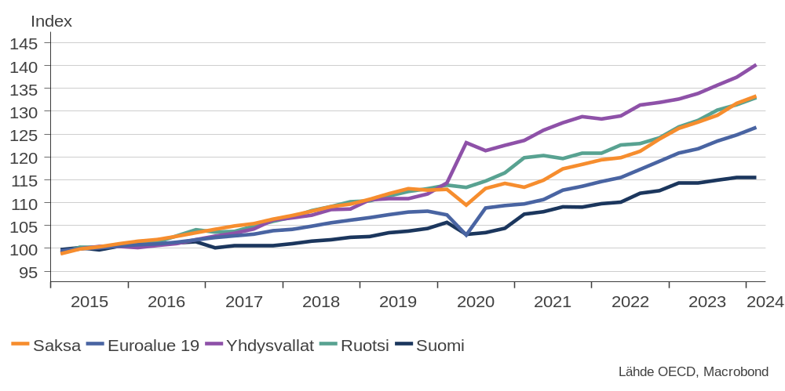
Työvoimakustannus suhteessa panokseen, 2015=100

Slide 3
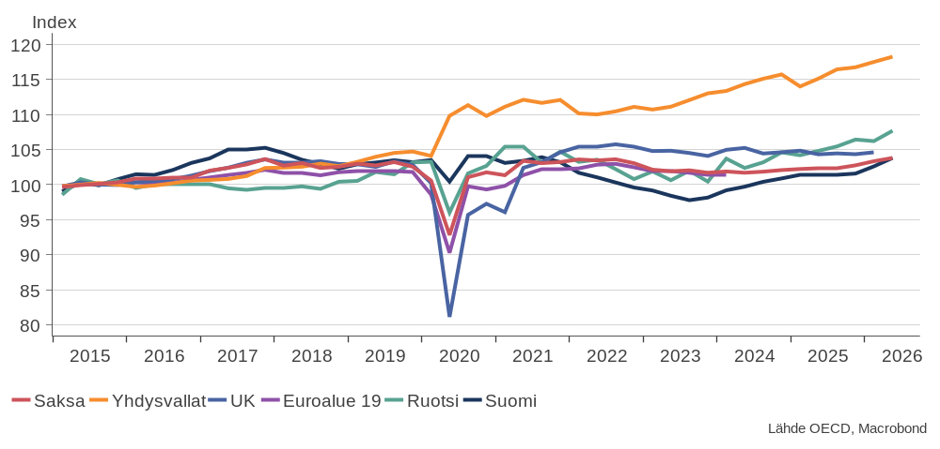
Työn tuottavuus, 2015=100

Slide 4
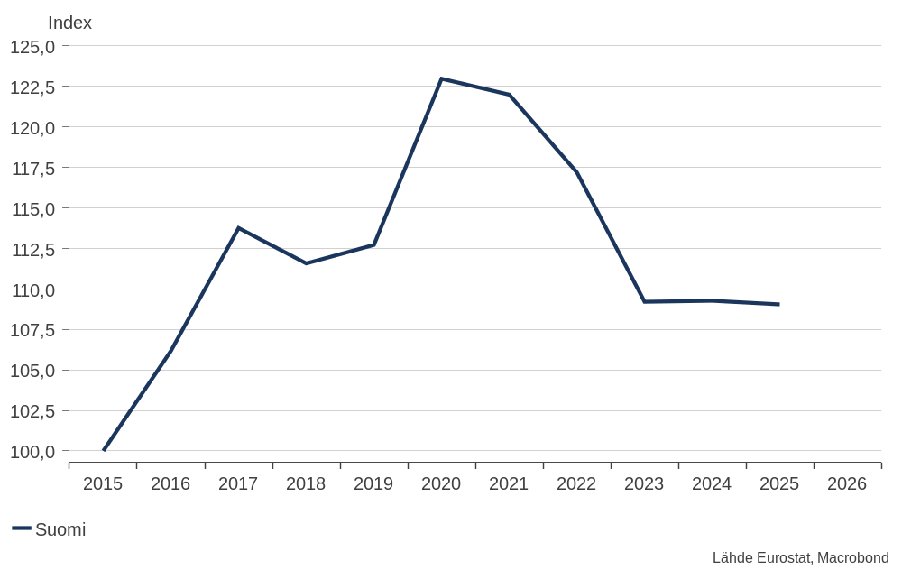
Reaalinen työn tuottavuuden kehitys työtuntia kohden, koko kauppa G

